Slide 1



クイズに答えながら SDGsを学ぼう！
【SDGs講座】
楽しく学ぼうSDGs教室
大阪府政策企画部企画室推進課
令和３年11月13日

Slide 2


クイズ①

Slide 3

なんの数字？
す う じ
まん
600万トン

Slide 4
600万トン（1年間）
まん
せ か い
りょう
① 世界ですてられる食べ物の量
② 日本ですてられる食べ物の量
③ 世界ですてられるごみの量
に ほ ん
た
もの
りょう
せ か い
りょう

Slide 5

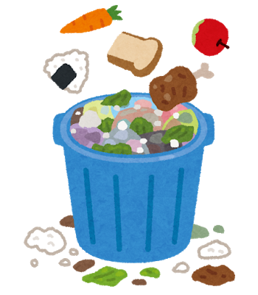


に ほ ん
日本ですてられる
食べ物の量
た
もの
りょう
②
食べられるのに捨てられてしまう
食べ物の量は、年間約600万トン。
これは、東京ドーム約５個分。
ひとりあたりだと、毎日お茶わん
１杯分 の量になります。
出典：農林水産省HP

Slide 6


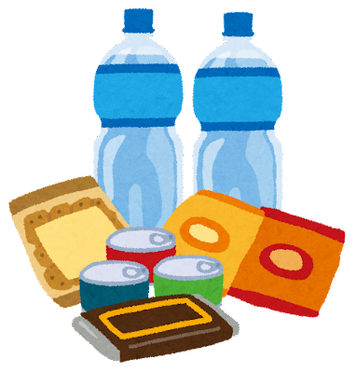




かんがえてみよう！
買いすぎ
消費期限切れ
食べ残し

Slide 7

クイズ②

Slide 8



世界一の長寿国は？
せかいいち
ちょうじゅこく
に ほ ん
① 日本
② スイス
③ オーストラリア

Slide 9
に ほ ん
日本
日本は平均寿命が１番長い国です。
男女平均は、84.3さい （2019年時点）
でも実は、自分で体を動かして元気に
健康で生きられるのは74.1さいまで。
みんなの健康のために今できることは？
①
出典：World Health Organization - Global Health Observatory - Life expectancy at birth（2021年4月）

Slide 10








かんがえてみよう！
運動する！
手洗い
うがい
をする！
好き嫌いを
しない！
リラックス
する！

Slide 11

クイズ③

Slide 12


少しでも電気が使える人は、
世界にどれくらいいる？
すこ
で ん き
つか
ひと
せ か い
① 30％
② 50％
③ 80％

Slide 13

80％
③
電気はほとんどの人にとどいており、
電気の通じる地域は少しずつ増えている。
思っていたより多い？
世界は少しずつ良くなってきている？
引用：書籍名 factfulness（ハンス・ロスリング、オーラ・ロスリング、アンナ・ロスリング・ロンランド 著）

Slide 14
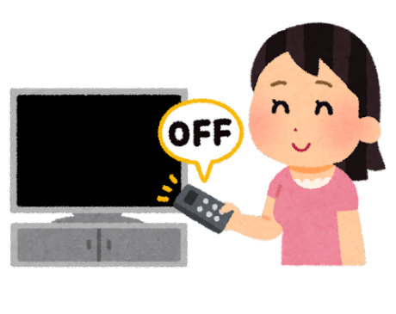






かんがえてみよう！
でんきは
大切に使う
でんきがどのように
作られているか知る
世界の“いいこと”
にも注目してみよう！

Slide 15

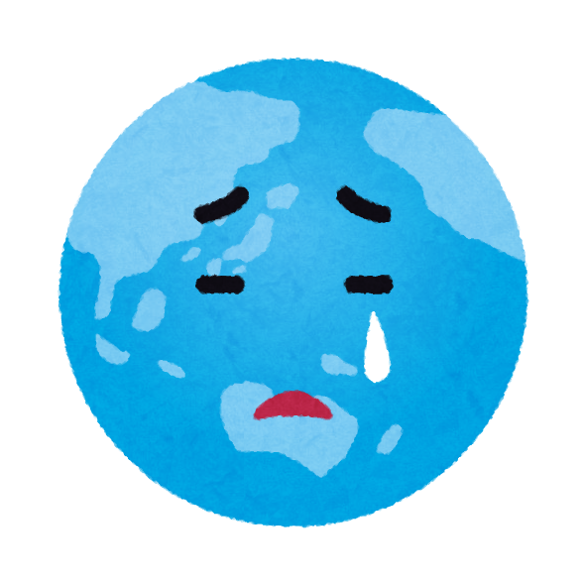
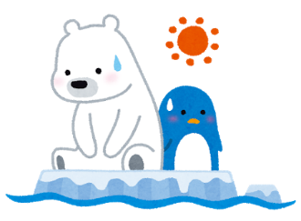
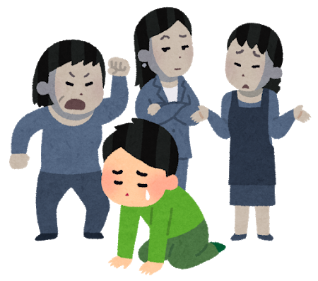


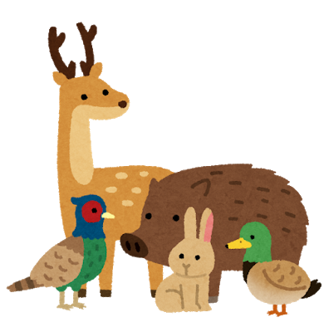




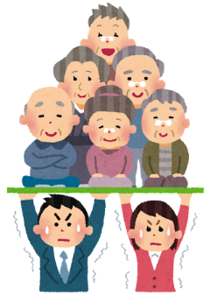

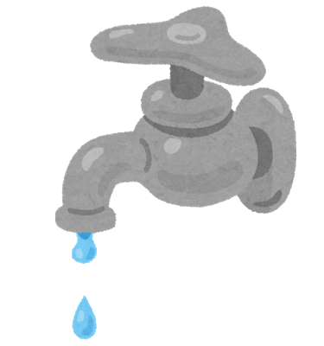
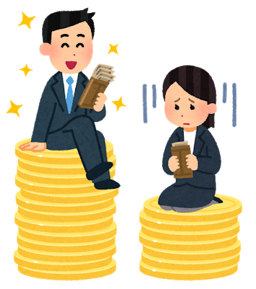
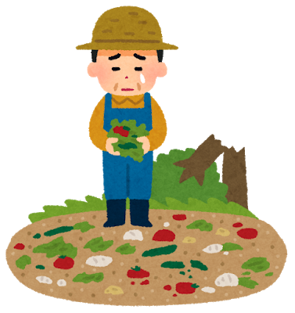
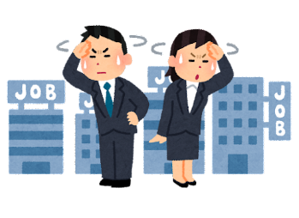
みんなの地球の未来はどうなる・・・？
かんせん症が広がる？
どんどん暑くなる？
さまざまな差別がある？
大雨や台風が増える？
学ぶことができない子どもがいる？
いき物の種類が減る？
紛争が終わらない？
エネルギーが無くなる？
お年寄りが増え子どもが少ない？
水が足りない？
生活するためのお金ない人がいる？
地方の元気が無くなる？
若い人の仕事が無くなる？

Slide 16

よりよい世界をつくるための、SDGs
（えす・でぃー・じーず）

Slide 17
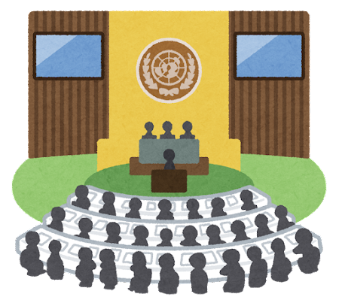

よりよい世界をつくるための、SDGs
（えす・でぃー・じーず）
世界の193の国々が
みんなで考えた
「17の目標」

Slide 18
企業・団体の取組み紹介
私たちにとって身近な問題

Slide 19


Slide 20
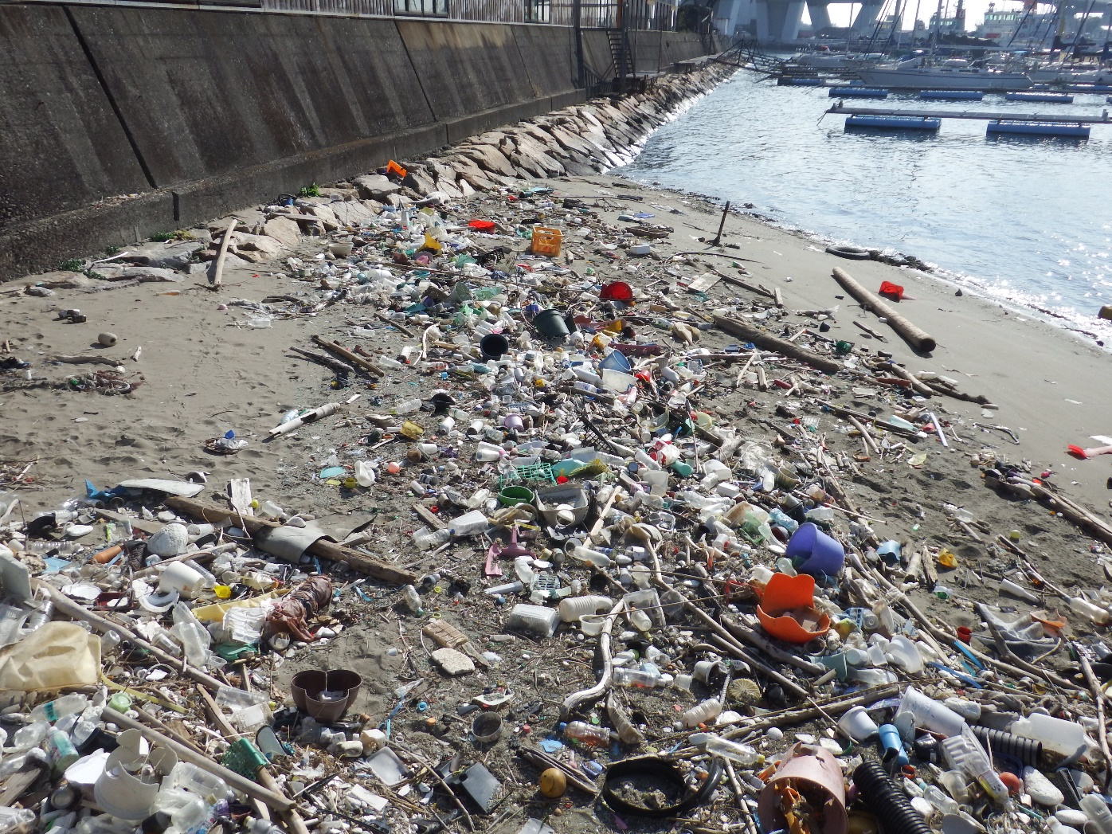
ここはどこでしょう？

Slide 21
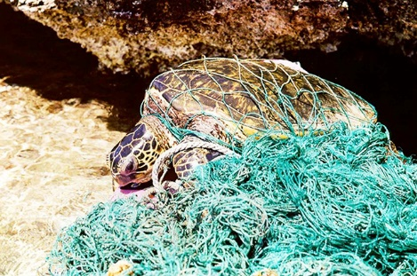
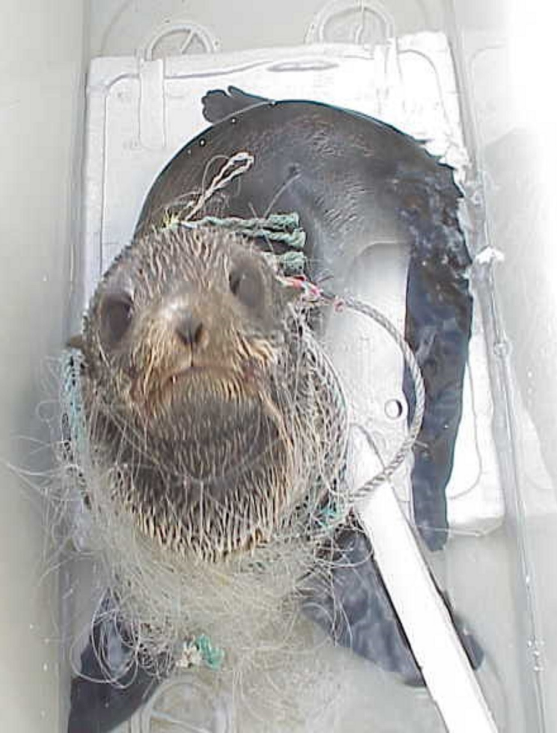

Slide 22
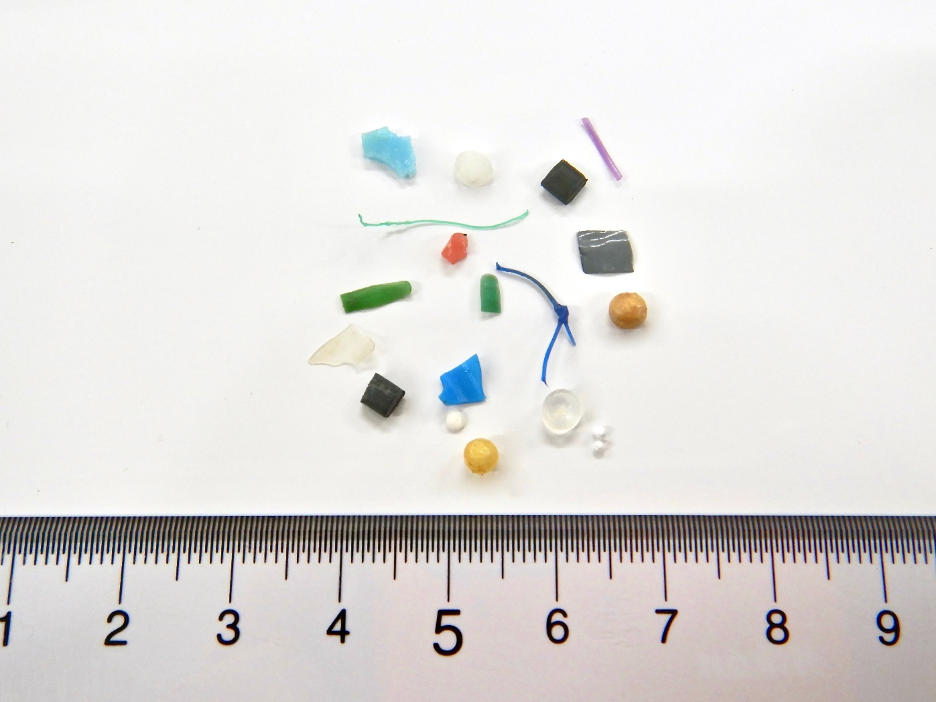
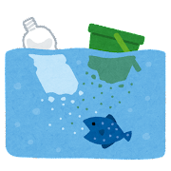

Slide 23

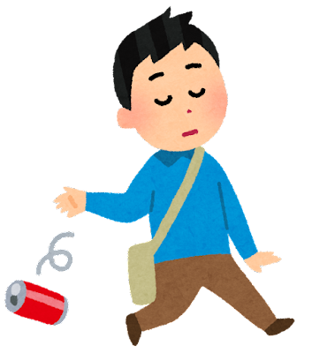





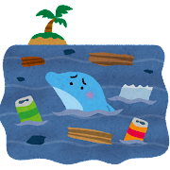
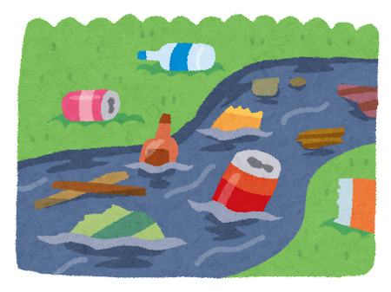

Slide 24
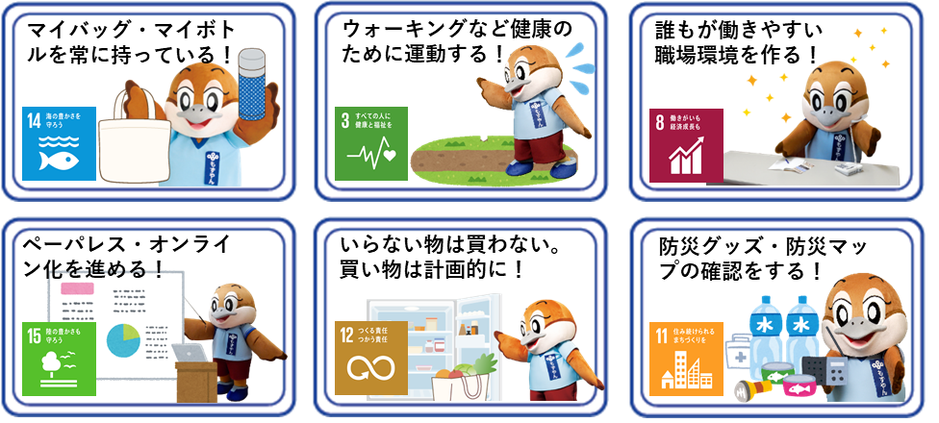
例えばこんなこともSDGsです。
・食べ残しをしないようにする ・服は捨てずに、なるべくリサイクルする ・詰め替え可能な商品を買う
・使っていない部屋の電気や家電の電源はこまめに消す、節水を心がける
・仕事や買い物で歩いていける所は歩いて行くようにする
・ごみの分別に取組む、可能な限りリサイクルを進める、再利用できるものを自分で考えて使うようにする
・コーヒーやチョコレートなどを購入する際には、国際フェアトレード認証などの付いたエシカルな商品を意識して購入する

Slide 25
企業・団体の取組み紹介
みんなで取り組もう！SDGs

Slide 26


















大阪SDGs行動憲章
わたしたちは、「誰一人取り残さない、持続可能な社会の実現」をめざす“持続可能な開発のための2030アジェンダ”（SDGs）の理念に賛同し、2025年大阪・関西万博の地元都市として、万博のテーマである「いのち輝く未来社会のデザイン」に向けて、SDGsの17ゴールの達成をめざします。
１．かけがえのない“いのち”を大切にし、地域社会や環境に配慮して行動します。
２．2030年に住みたい魅力あふれる大阪をイメージし、できることから意識して行動します。
３．人と人との出会い、つながりを大事にしながら、互いに学びあい協力して行動します。

Slide 27








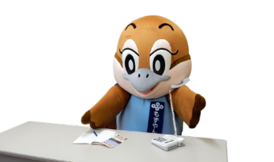


私のＳＤＧｓ宣言プロジェクト
◆ 「大阪SDGｓ行動憲章」の趣旨に沿って、皆さんがチャレンジするSDGｓ達成に向けた取組みを
宣言していただくプロジェクトです。
◆ 皆さんの宣言は、大阪府ホームページなどで広く発信し、オール大阪でSDGｓ達成の機運を醸成していき
たいと考えています。
◆ 多くの方にSDGｓの取組みの輪を広げるためるため、ぜひ皆さんも参加してください。
府民、府内の企業・団体など
対 象
宣言内容
SDGsの達成に向けた取組み ＋ 関連するゴール
大阪府ホームページ
大阪府SDGs【公式】Twitter
詳しくは、府HPをご覧ください
参加方法
大阪府 SDGs
🔍
取り組み宣言の例
冷蔵庫の中を把握して、
必要な分だけ買い足す
エコバッグやマイボトル、
マイ容器を使う
誰もが働きやすい
職場環境を作る

Slide 28


～さいごに～
みなさんが知ったこと・学んだことを
周りの家族やお友達に話して自分になにができるか考えてみよう！

